Slide 1
在基督里得益处（二）
从腓利门书看饶恕与接纳

Slide 2
经文
因听说你的爱心，并你向主耶稣和众圣徒的信心。（或作因听说你向主耶稣和众圣徒有爱心有信心）愿你与人所同有的信心显出功效，使人知道你们各样善事都是为基督作的。兄弟阿，我为你的爱心，大有快乐，大得安慰。因众圣徒的心从你得了畅快。（门1：5～7）

Slide 3
他从前与你没有益处，但如今与你我都有益处。（门1：11）
不再是奴仆，乃是高过奴仆，是亲爱的兄弟。。。这也不拘是按肉体说，是按主说（门1：16）
所以你们要彼此接纳，如同基督接纳你们一样，使荣耀归与神。（罗15：7）

Slide 4
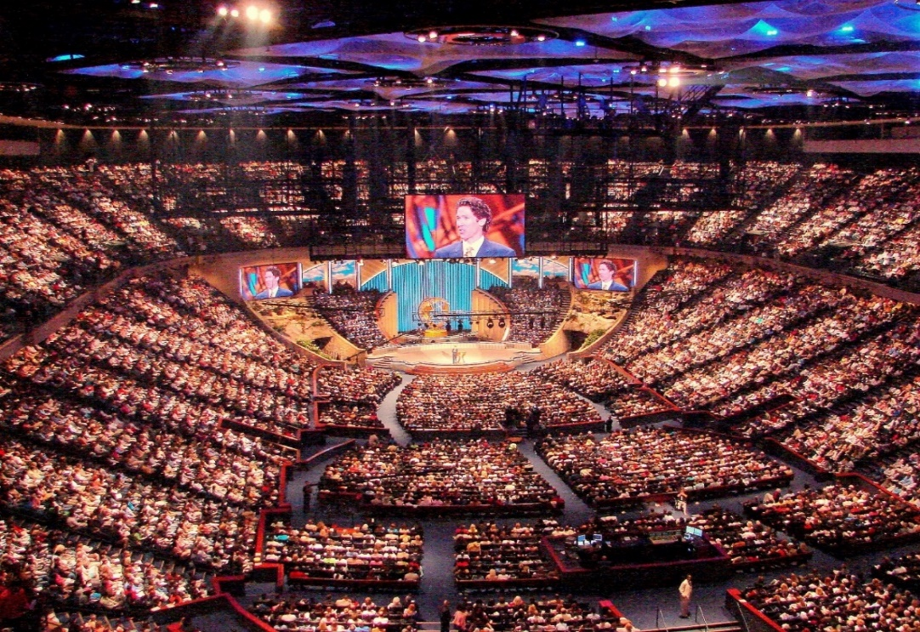
一个有爱心和信心的教会（5节）
被夸赞的腓利门及他们家的教会
什么样的教会是有爱心、信心的教会？
捐助多、教会体制健全、公益活动多
聚会、祷告会人数多
教堂大、奉献金额大
超级牧师名气响亮
各样善事都是为基督作的（6节）

Slide 5
阿尼西母与腓利门之间的恩怨
从保罗“就是为我在捆锁中所生的儿子阿尼西母求你。”的话中看出腓利门与阿尼西母之间的积怨较深
从保罗“他若亏负你，或欠你什么，都归在我的账上。”的话中看出腓利门与阿尼西母之间在金钱或财物上有过结

Slide 6
基督徒如何看待别人的亏欠
“并要以恩慈相待，存怜悯的心，彼此饶恕，正如神在基督里饶恕了你们一样（弗4:32）”
“倘若这人与那人有嫌隙，总要彼此包容，彼此饶恕；主怎样饶恕了你们，你们也要怎样饶恕人(西3：13)”

Slide 7
饶恕不是消极的
饶恕不是认同对方的错误
饶恕不是一种感觉或情绪
饶恕不是遗忘、压抑自己或委屈求全

Slide 8
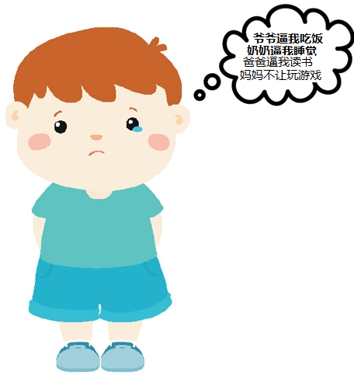
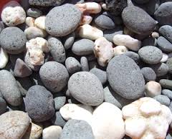
不饶恕的后果又如何？
不饶恕将成为我们自己的负担
《老师和石头的故事》
不饶恕将成为我们属灵的破口
《一个牧师帮妇人赶鬼的故事》

Slide 9
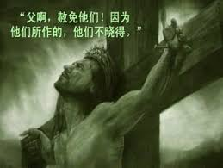
十字架上的饶恕
当下耶稣说，父阿，赦免他们。因为他们所作的，他们不晓得。 兵丁就拈阄分他的衣服。（路23:34）
饶恕是完全彻底的
饶恕没有任何条件
饶恕是牺牲自己的利益
饶恕是为着对方的利益
《姜振礼牧师的见证》

Slide 10
当需要饶恕的是你的弟兄的时候
在捆锁中所生的儿子阿尼西母
原本只有二人私人之间的问题
因着阿尼西母信主，成为教会弟兄之间的问题
不再是奴仆，乃是高过奴仆，是亲爱的兄弟。。。这也不拘是按肉体说，是按主说（16节）

Slide 11
有了虔敬，又要加上爱弟兄的心。有了爱弟兄的心，又要加上爱众人的心。（彼后1：7）
你若以我为同伴，就收纳他，如同收纳我一样。（17节）
在主里不仅要饶恕，还要接纳

Slide 12
接纳更不容易
饶恕可以是暂时性的面对，但接纳是永远的面对
“使人知道你们各样善事都是为基督作的（第6节）”保罗写信让腓利门教会接纳阿尼西母，为的是让教会成为接纳的榜样和见证
如果说一个教会从外面看有爱心和信心，但里面没有饶恕和接纳，教会里面就没有合一

Slide 13
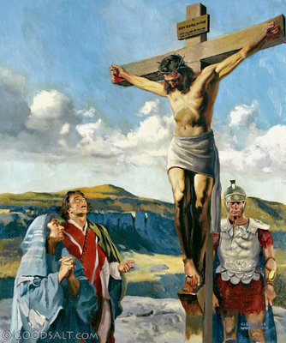
从圣经上看如何接纳
十架七言看主的托付与接纳
耶稣见母亲和他所爱的那门徒站在旁边，就对他母亲说，母亲（原文作妇人），看你的儿子。又对那门徒说，看你的母亲。从此那门徒就接她到自己家里去了。（约19：26～27）
托付的对象
托付的时间
十架七言所面对的人
十字架是对付自己的肉体
仰望主是让我们里面有爱

Slide 14
接纳是十字架的经历
接纳需要甘心
“但不知道你的意思，我就不愿意这样行，叫你的善行不是出于勉强，乃是出于甘心。（14节）”
接纳益处在于永恒：
“他暂时离开你，或者是叫你永远得着他。 （15节）”
基督得到的益处
“他从前与你没有益处，但如今与你我都有益处。（11节）”
《姜振礼牧师的见证》（续）

Slide 15
彼此接纳，在基督里得以完全
靠着接纳，使我们彼此得益处
我们若彼此相爱，神就住在我们里面，爱他的心在我们里面得以完全了。（约一4：12）
因着彼此饶恕和接纳，教会在信心和爱心上得以完全

